Slide 1

12 декабря 2013

Slide 2



Инновации для машиностроения
Цель семинара:
содействие расширению рынка потребителей
инновационных технологий
Организаторы:
Государственное учреждение «Белорусский институт системного анализа и информационного обеспечения научно-технической сферы»
Государственный комитет
по науке и технологиям
Республики Беларусь

Slide 3
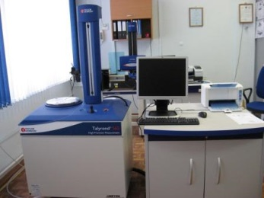
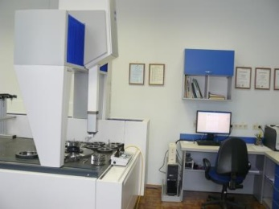
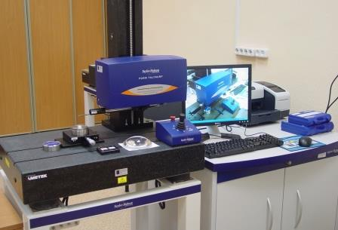
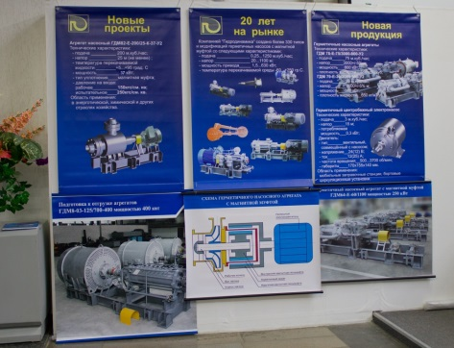
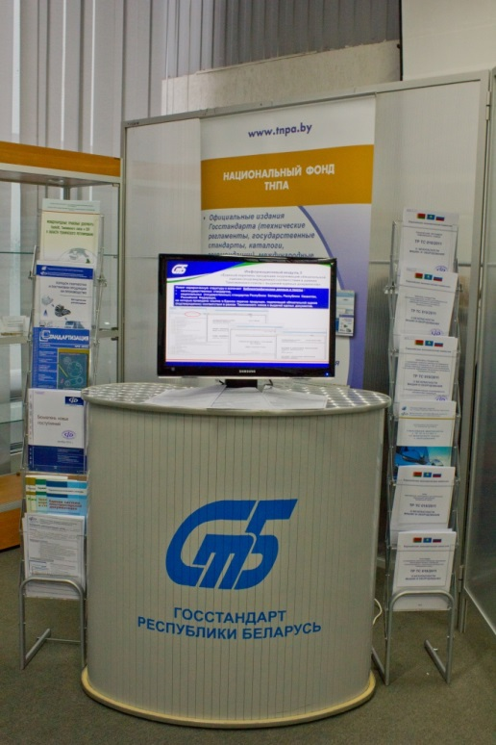

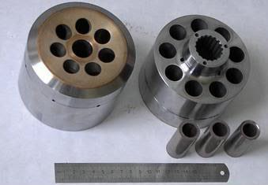
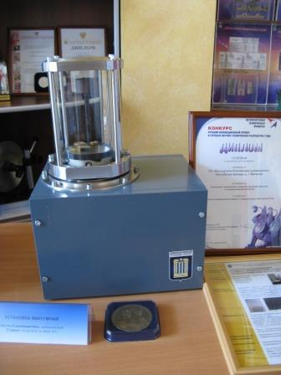
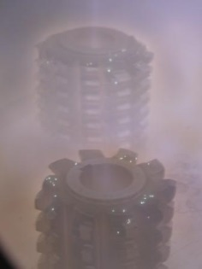
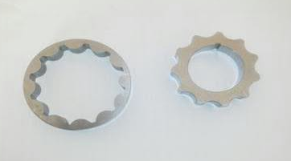
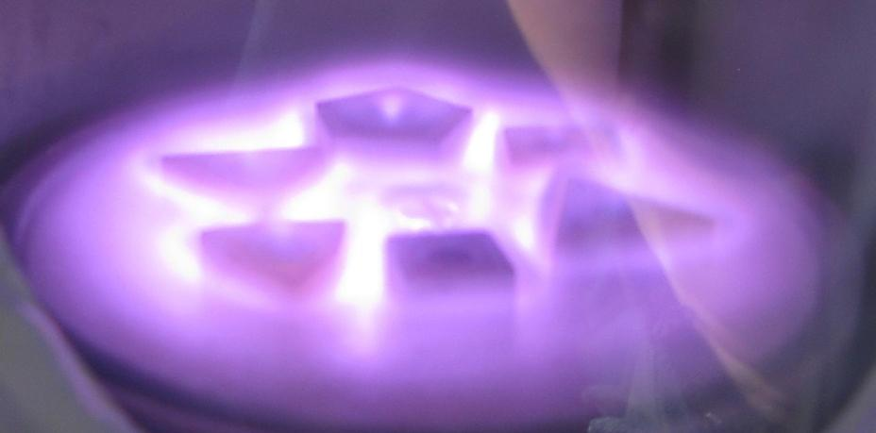
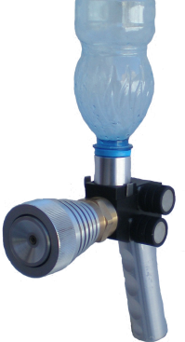
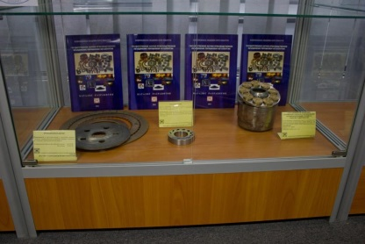
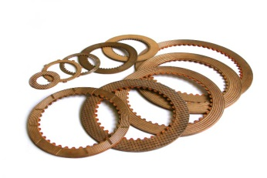
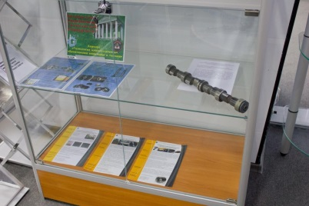
Специализированная выставка
На специализированной выставке представлено 17 инновационных разработок и технологий, имеющих возможность практической реализации и внедрения на внешнем и внутреннем рынках

Slide 4
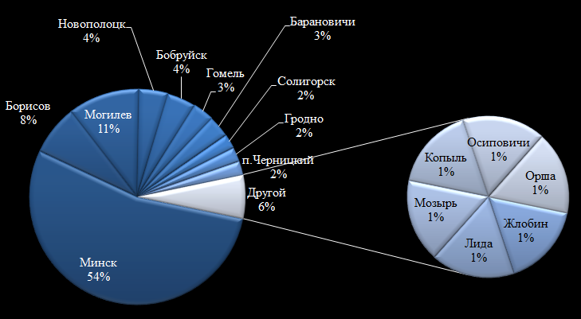
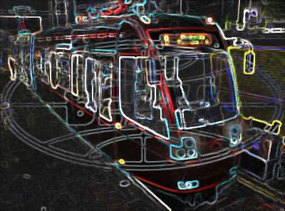
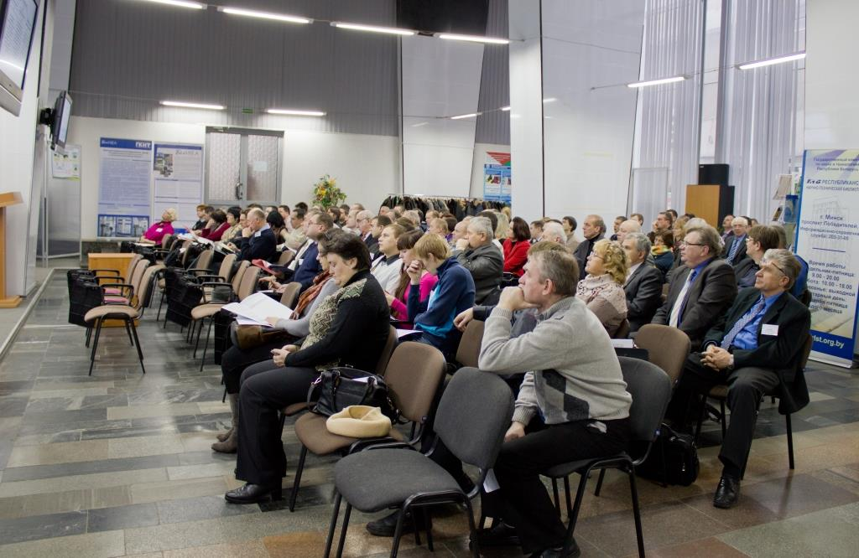
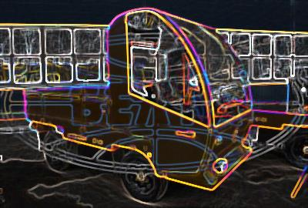
Численный состав представителей
Для участия в республиканском семинаре «Инновации для машиностроения» поступило
113 заявок.
Приняли участие в семинаре
93 человека

Slide 5
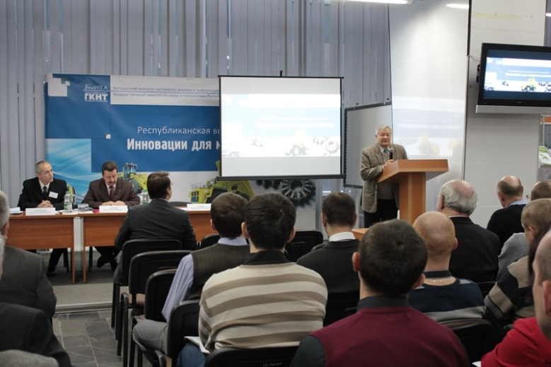
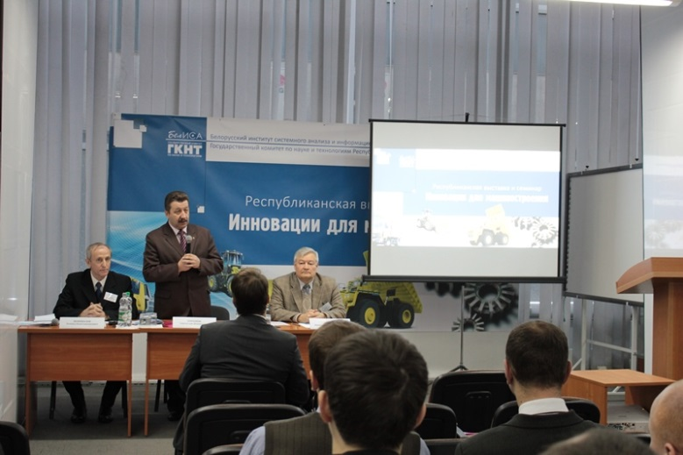
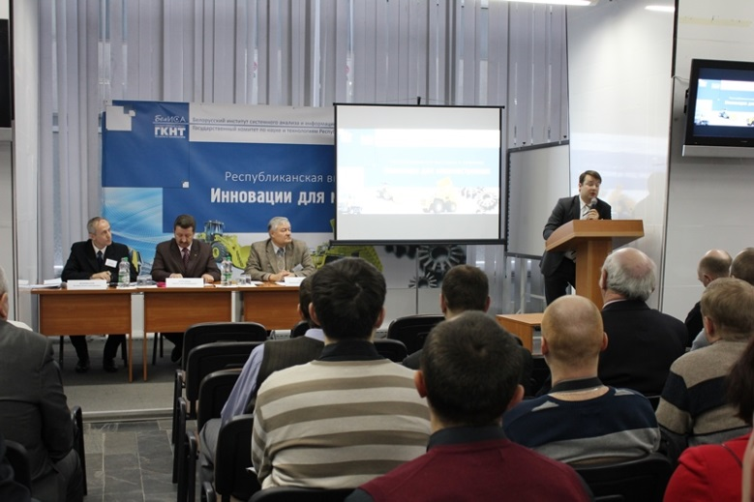
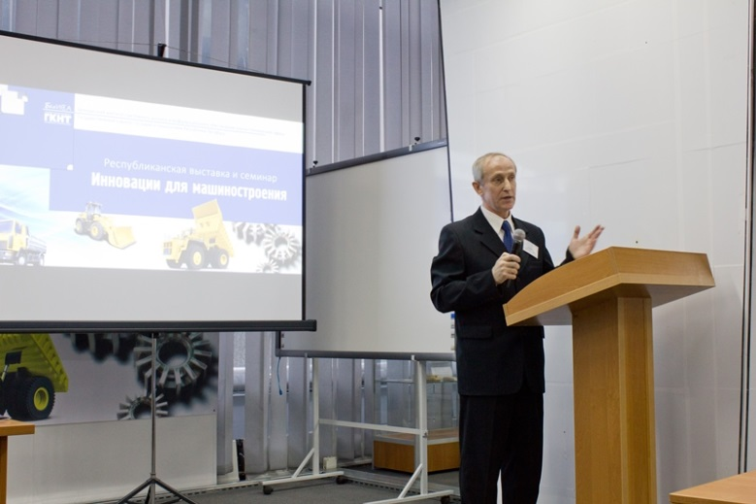
Приветственное слово к участникам
Сутурин А.К.,
заместитель директора по научной работе ГУ «БелИСА»
Борознов С.А.,
начальник управления инновационного развития отраслей и регионов ГКНТ
Дик А.В.,
заместитель директора по внешнеэкономической деятельности ГУ «БелИСА»
Шаповалов Л.К.,
начальник отдела КМЦ ГКНТ ГУ «БелИСА»

Slide 6

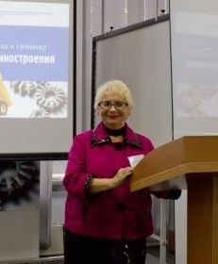
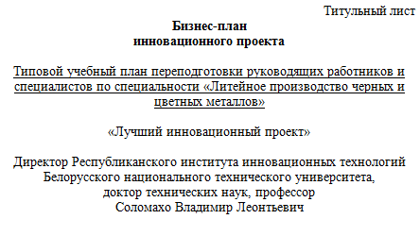
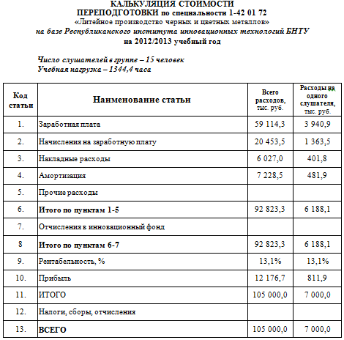
Семинар
Ушакова Ираида Николаевна, к.т.н., доцент, заведующая сектором дополнительных видов обучения Республиканского института инновационных технологий Белорусского национального технического университета
Выступления участников
«Дополнительное образование взрослых
по специальности 1-42 01 72 «Литейное производство черных и цветных металлов»

Slide 7

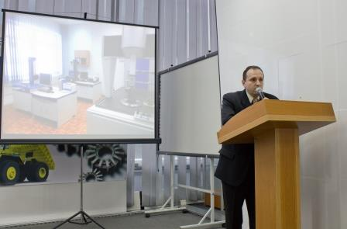


Выступления участников
Семинар
Макаревич Владимир Брониславович, начальник производственно-исследовательского отдела измерений геометрических величин РУП «Белорусский государственный институт метрологии»
«Лаборатория исследований качества поверхности»

Slide 8
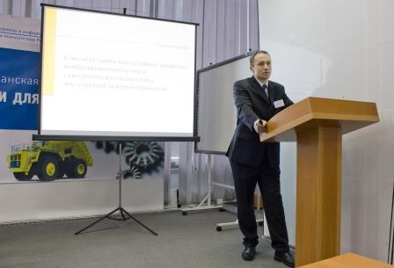
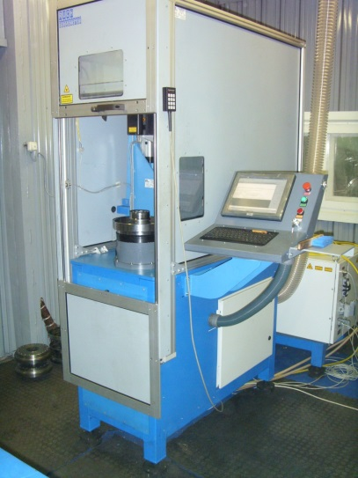
Выступления участников
Семинар
Пилипчук Андрей Петрович, к.т.н., профессор кафедры автомобильной техники УО «Военная академия Республики Беларусь»
«Способ создания многослойных покрытий комбинированным методом газотермического напыления с последующей лазерной обработкой»

Slide 9

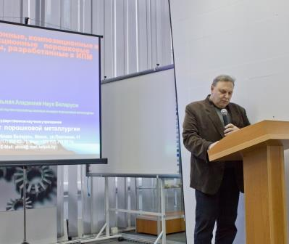
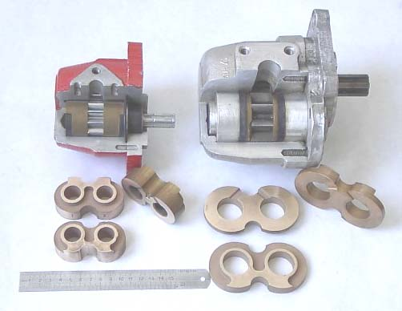
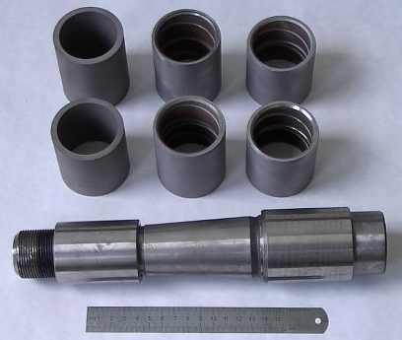
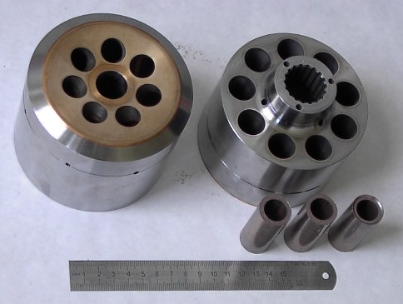
Выступления участников
Семинар
Побережный Сергей Владимирович, к.т.н., заведующий отделением машиностроительных и конструкционных материалов ГНУ «Институт порошковой металлургии»
«Конструкционные, композиционные и антифрикционные порошковые материалы, разработанные ГНУ ИПМ»

Slide 10
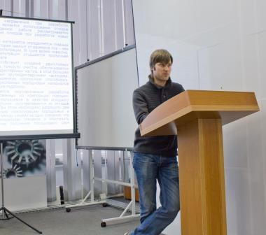
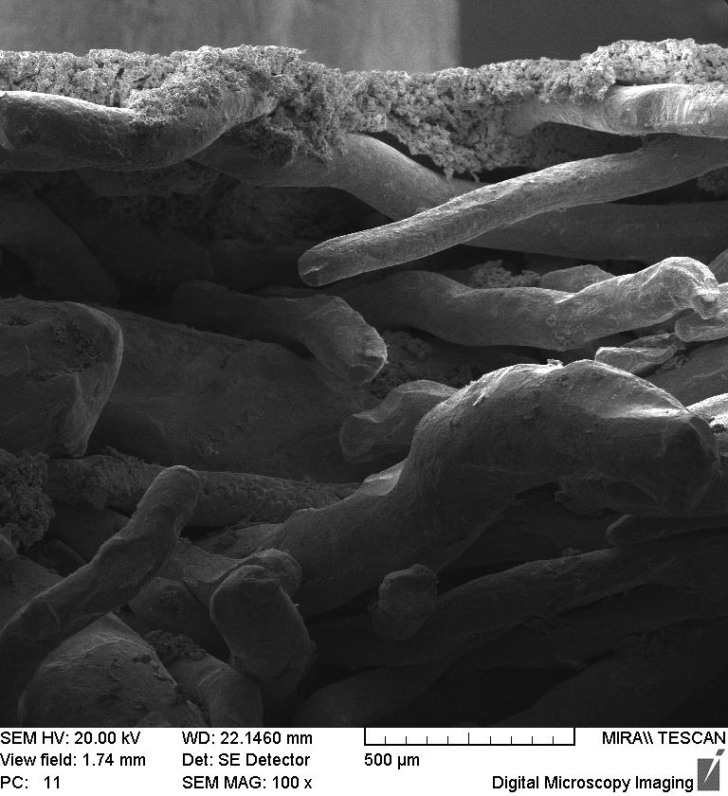
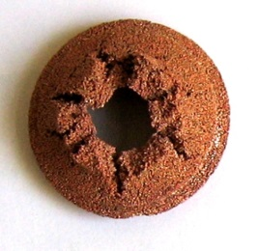
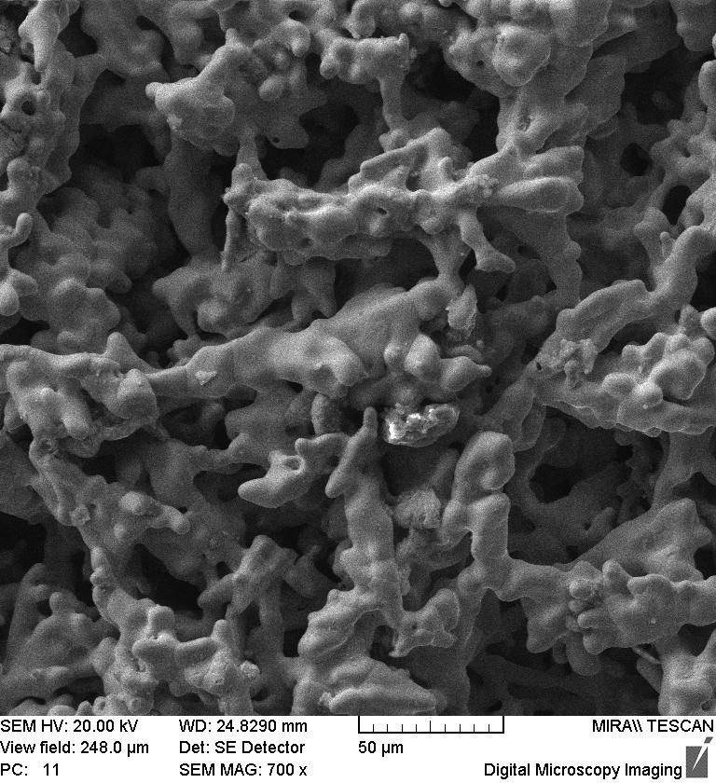
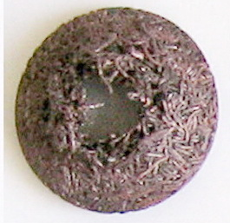
Выступления участников
Семинар
Жегздринь Дмитрий Иванович, научный сотрудник ГНУ «Институт порошковой металлургии»
«Процесс получения двухслойного порошково-волокнового фильтрующего материала»

Slide 11
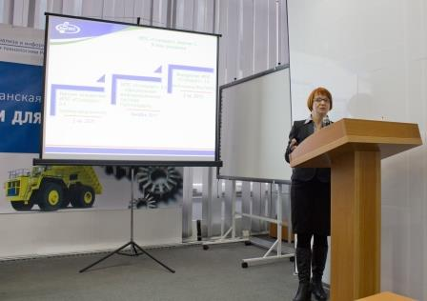
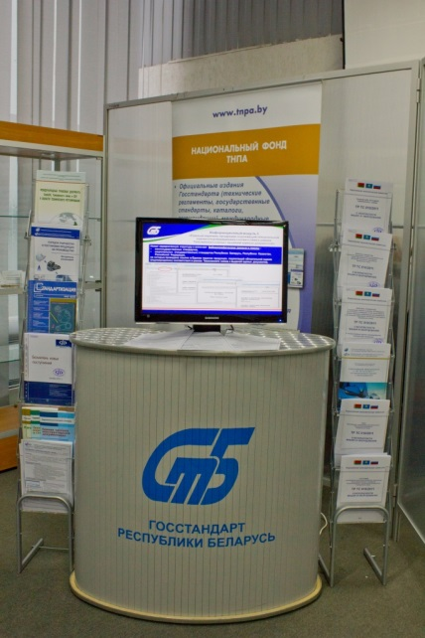

Выступления участников
Семинар
Яковлева Наталья Михайловна, начальник отдела НПРУП «Белорусский государственный институт стандартизации и сертификации»
«Система комплексного информационного обеспечения в области технического нормирования и стандартизации»
ИПС «Стандарт» версии 3
официальная информационная
полнотекстовая система

Slide 12
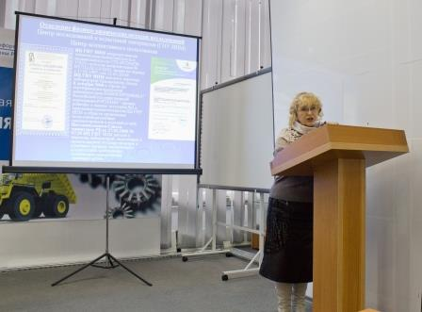
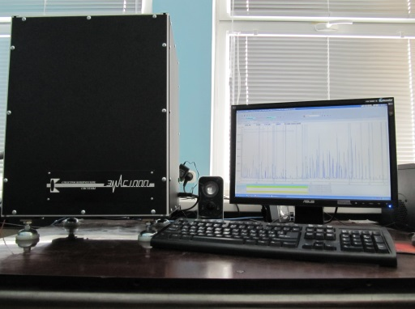
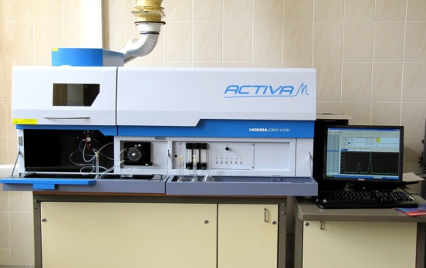
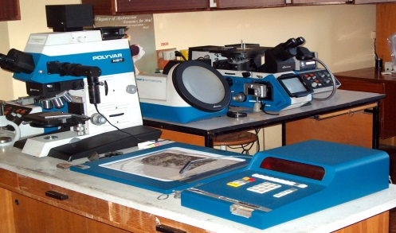
Выступления участников
Семинар
Маркова Людмила Владимировна, к.т.н., заведующая отделением исследований и испытаний материалов, начальник испытательного центра ГНУ «Институт порошковой металлургии»
«Основные направления деятельности испытательного центра ГНУ ИПМ»

Slide 13
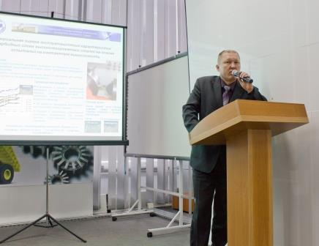
Выступления участников
Семинар
Степанкин Игорь Николаевич, к.т.н., доцент, заведующий кафедрой «Материаловедение в машиностроении» УО «Гомельский государственный технический университет им. П.О.Сухого»
«Критериальная оценка эксплуатационных характеристик карбидных слоев высоколегированных сталей на основе испытаний на контактную выносливость»

Slide 14
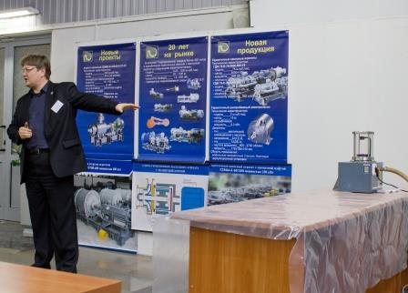

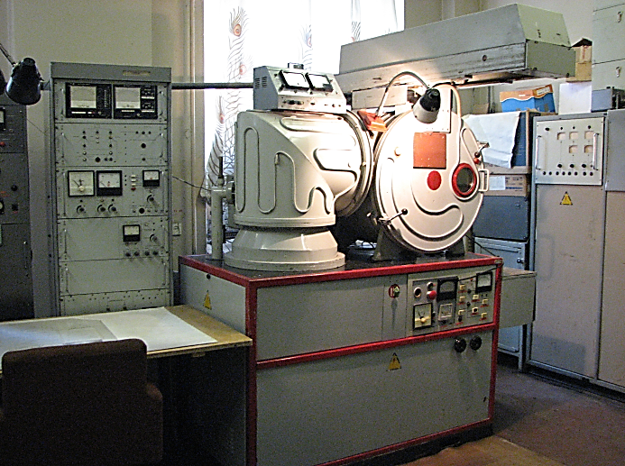
Выступления участников
Семинар
Шеменков Владимир Михайлович, к.т.н., доцент кафедры «Металлорежущие станки и инструменты» ГУ ВПО «Белорусско-Российский университет»
«Технология повышения стойкости инструментальной и технологической оснастки»

Slide 15

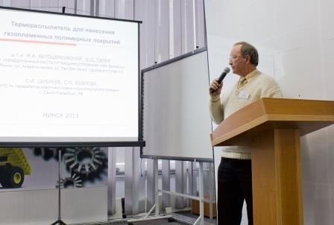
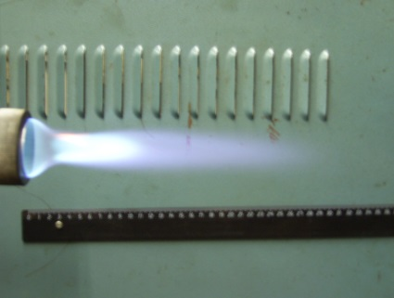
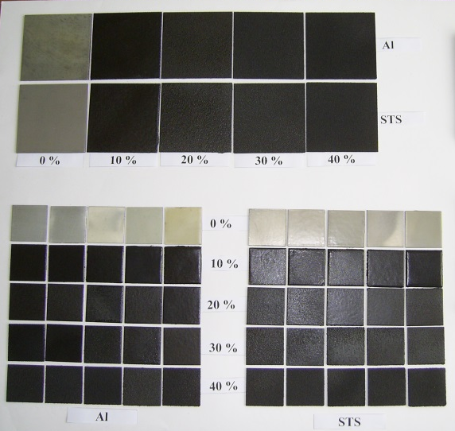

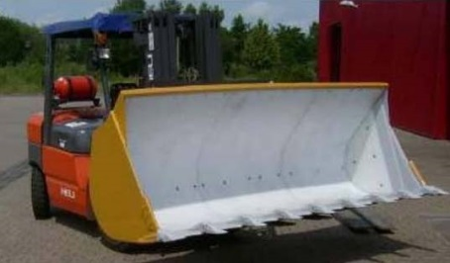
Выступления участников
Семинар
Таран Игорь Иванович, старший научный сотрудник лаборатории газотермических методов упрочнения деталей машин ГНУ «Объединенный институт машиностроения НАН Беларуси»
«Термораспылитель для нанесения газопламенных полимерных покрытий»

Slide 16










Выступления участников
Семинар
Янковский Игорь Николаевич, к.т.н., доцент кафедры «Бронетанковое вооружение и техника» военно-технического факультета УО «Белорусский национальный технический университет»
«Технология и оборудование электроимпульсного полирования металлов и сплавов»

Slide 17








Выступления участников
Семинар
Каменецкий Роман Моисеевич, заместитель главного конструктора – начальник отдела по перспективным разработкам ОАО «Управляющая компания холдинга «Минский моторный завод»
«Разработка конструкций двигателей, отвечающих современным экологическим нормам»

Slide 18



Выступления участников
Семинар
Тисецкая Галина Адамовна, главный библиотекарь Республиканской научно-технической библиотеки
«Информационные ресурсы Республиканской научно-технической библиотеки»
Сайт РНТБ:
www.rlst.org.by
Электронный каталог РНТБ:
http://rntbcat.org.by

Slide 19
Заключение
В результате проведения специализированной выставки и республиканского семинара «Инновации для машиностроения» 12 декабря 2013 г. была достигнута основная цель – содействие расширению рынка инновационных технологий.
Докладчики в ходе своих выступлений отметили возрастающую роль результатов выполняемых научно-исследовательских и опытно-конструкторских работ в развитии машиностроения, базирующуюся на высоких технологиях и инновационных разработках.
Анализ результатов анкетирования и проявленной заинтересованности к тематике выставки и семинара свидетельствует о целенаправленной работе организаций промышленности и научной сферы Республики Беларусь в ходе проведения научно-исследовательских и опытно-конструкторских работ в развитии машиностроения.
Участники семинара отметили необходимость взаимодействия с отечественными и зарубежными инвесторами, субъектами инновационной инфраструктуры Республики Беларусь, реализующими инновационные проекты, и субъектами малого и среднего предпринимательства, заинтересованными в развитии высокотехнологичной продукции машиностроения.

Slide 20
Консультационно-методический центр
220004, г. Минск, пр. Победителей,7, 1-й этаж
Заведующий Консультационно-методическим центром ГКНТ:
Шаповалов Леонид Константинович
Тел.: +375(17)203 45 92,
+375(17)203 45 87
E-mail: seminar@belisa.org.by

